Slide 1
實驗七
加/減法器( Adder/ Subtractor )

Slide 2
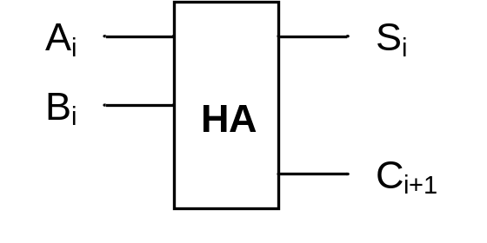
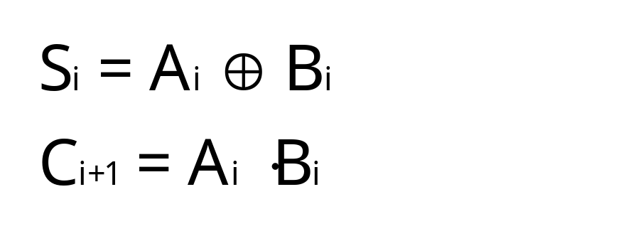
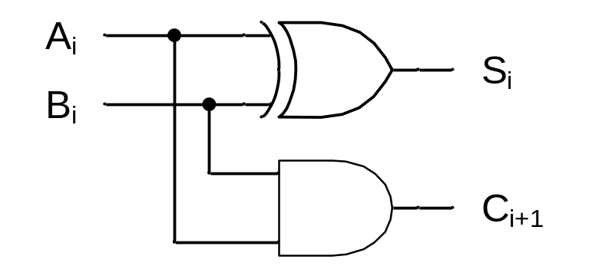
半加器( HALF-ADDER； HA )
功能模組
A_{i}：被加數
B_{i}：加數
S_{i}：和
C_{i+1}：進位
真值表
A
B
C
S_{i}
i
i
i
+1
0
0
0
0
邏輯電路
0
1
0
1
1
0
0
1
1
1
1
0

Slide 3
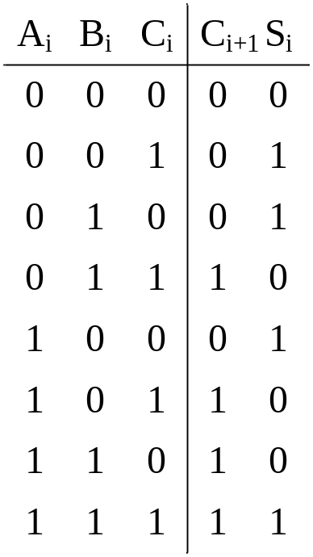
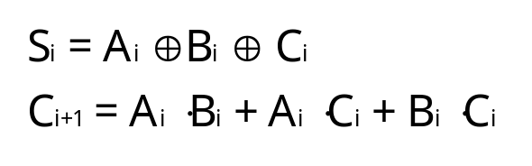
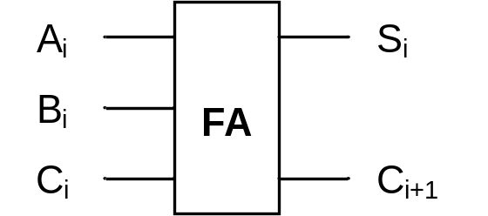
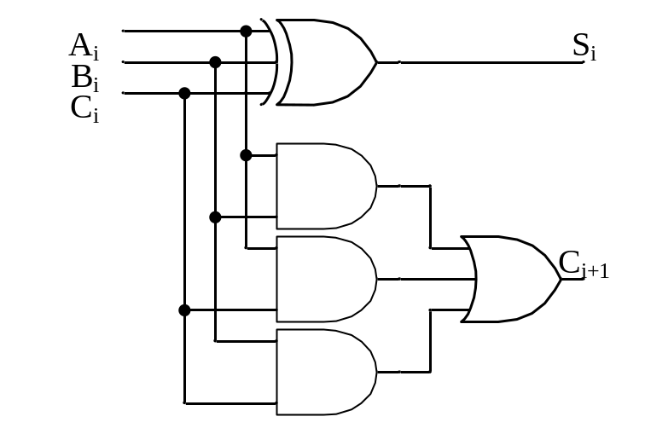
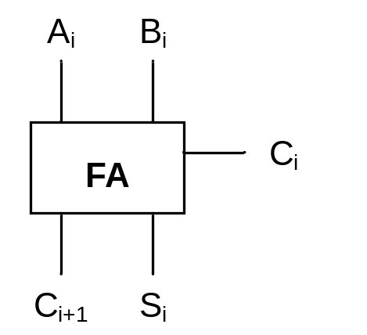
全加器( FULL-ADDER； FA )
功能模組
真值表
函數表示式
邏輯電路
A_{i}：被加數
B_{i}：加數
S_{i}：和
C_{i+1}：進位
C_{i}：前一級進位

Slide 4
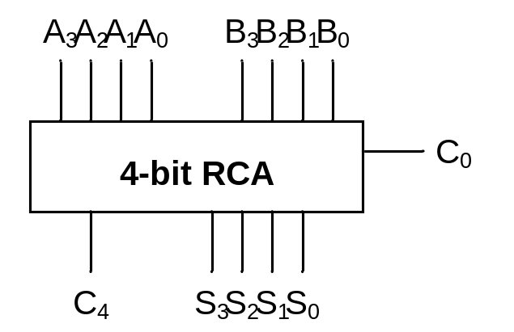
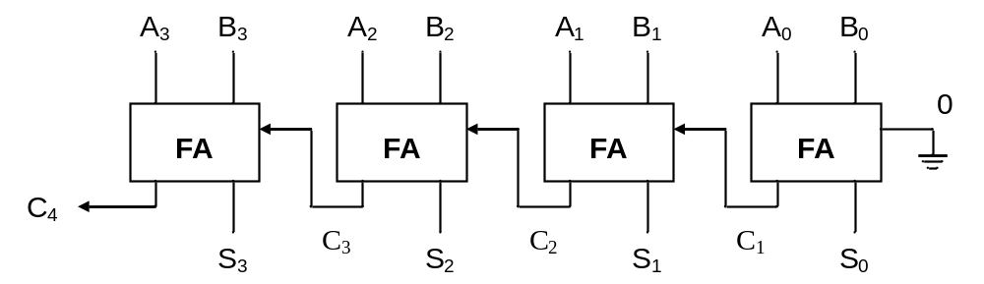
4位元進位BINARY加法器
( RIPPLE-CARRY-ADDER ；RCA )
兩個4位元數：
A： ( A₃A₂A₁A₀ )
B： ( B₃B₂B₁B₀ )
C

Slide 5

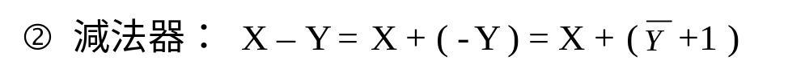
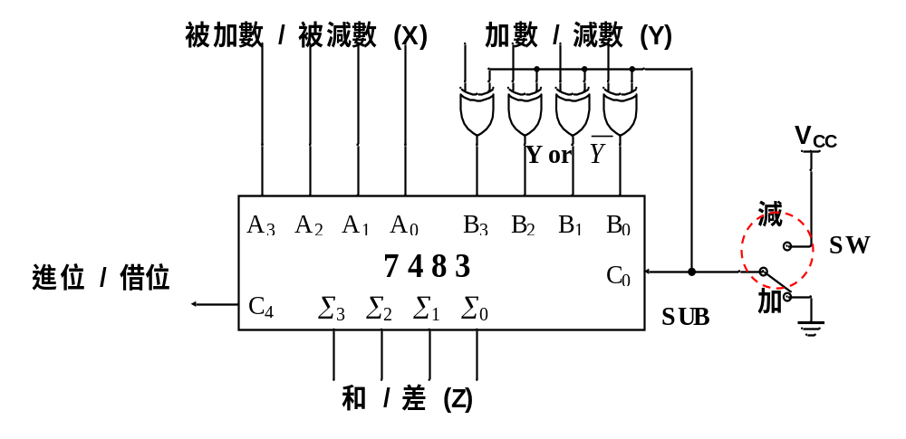
加 減 法 電 路
加法器應用範例 ：加/減法電路
SW
SUB
功
能
註
解
加
0
X
+
Y + 0
加法器
減
1
X
+
Y
+1
減法器
加法器
2’補數
1’補數+1
電路圖：
加法:C₄=1(進位)
Σ₃~ Σ₀
0111(7)
↓
0000(0)
1111(-1)
↓
1000(-8)
減法: C₄=1(夠減)
C₄=0(不夠減)

Slide 6
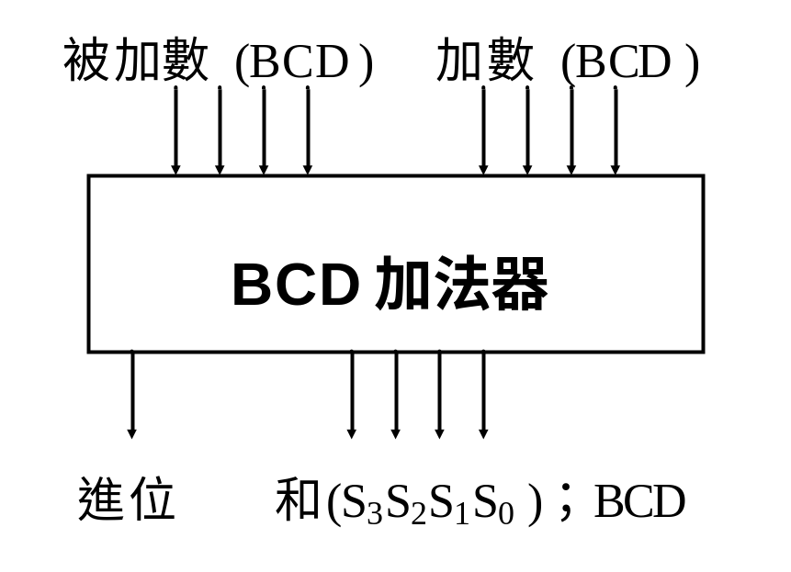
B C D 加 法 器
binary-coded decimal
加法器應用範例： BCD加法電路
如何用Binary加法器來作BCD的加法器 ?

Slide 7
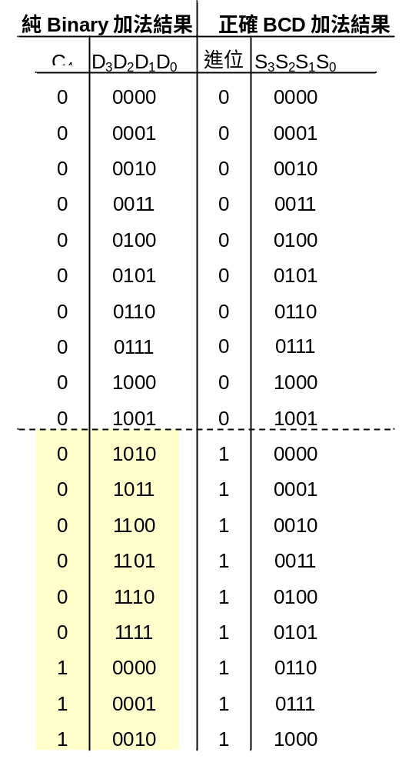
B C D 加 法 器
需修正：
Binary BCD Decimal
( 0 1010 → 1 0000….. (10) )
( 0 1011 → 1 0001….. (11) )
( 0 1100 → 1 0010….. (12) )
…
( 1 0010 → 1 1000… (18) )
Note： BCD = Binary + 0110
修正方式之觀察與建立
:
(1)
在什麼時候BCD碼會進位
邏輯判斷式
：
C
4
+ D
3
D
2
+ D
3
D
1
(2)
產生
修正
動作
：
+ 6 ( 0110 )
S
3
S
2
S
1
S
0
= D
3
D
2
D
1
D
0
+ 0110

Slide 8
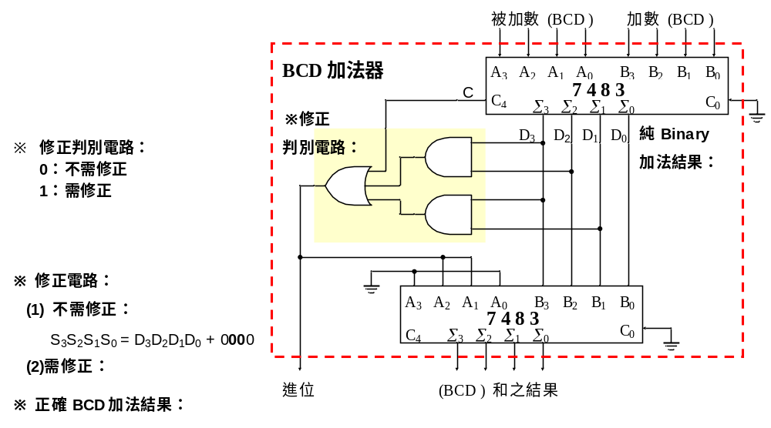

B C D 加 法 器

Slide 9
實驗一
四位元Binary加減法器.
  參考下一頁電路,利用7483及XOR閘,實作一個四位元加減法器.
  將A連接到固定的二進位數字1001, B連接到四個開關. 執行下列運算, 並記錄其輸出總和S及進位輸出C4的值.
  9 + 5 9 – 5
  9 + 9 9 - 9
  9 + 15 9 – 15
  驗證當總和超過15時, C4=1.
  驗證當A≧B時, 減法運算得到正確的 A-B, 此時 C4=1.
  驗證當A<B時, 減法運算得到 B-A 的2的補數, 此時 C4=0.

Slide 10
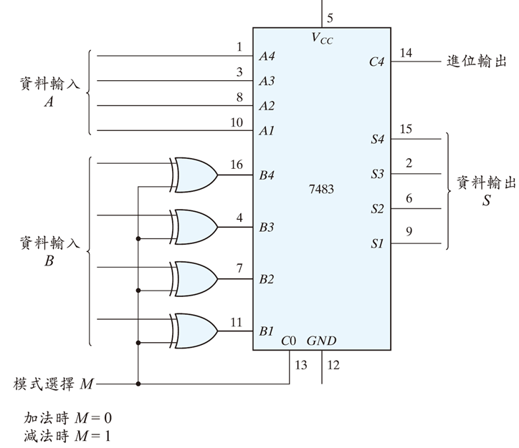

Slide 11
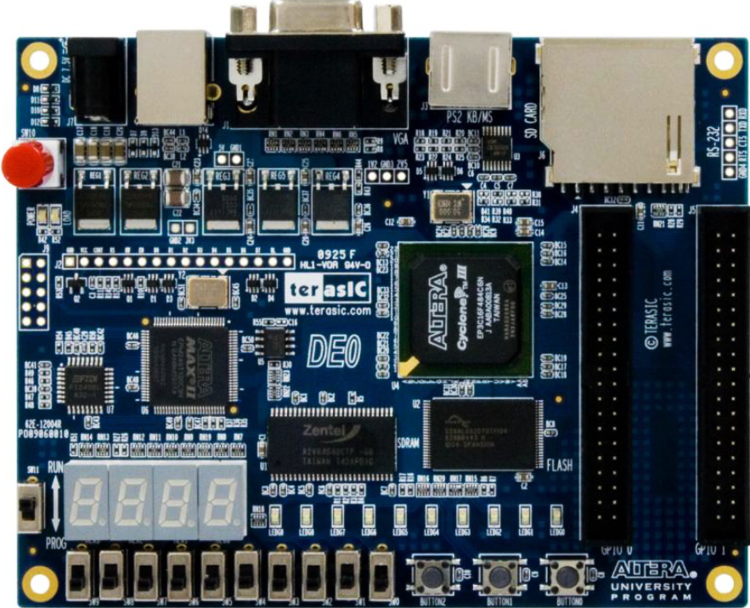
M
A
B
C4
S

Slide 12
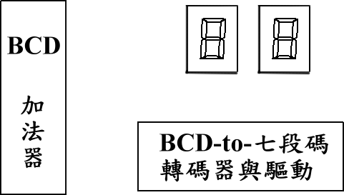
實驗二
BCD加法器.
  參考 page 8 的電路, 設計一個BCD加法器, 輸入為兩個BCD數字, 輸出為其總和.
A:BCD
進位
B:BCD
S:BCD

Slide 13
A
B

